Slide 1
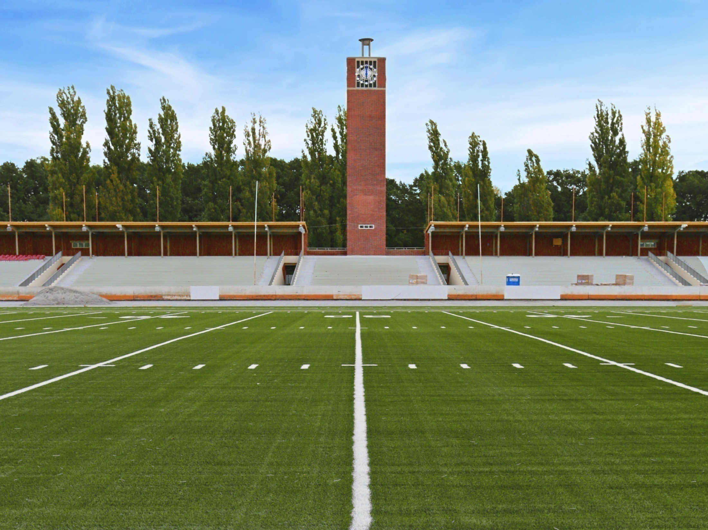
PROJEKT BUDŻETU MIASTA NA 2017 ROK
PROJEKT BUDŻETU MIASTA NA 2017 ROK
1

Slide 2
Budżet w latach 2016 – 2017 (w mln zł)
2
Notes:
2
Wzrost wskaźników w I półroczu 2004 r porównaniu do analogicznego okresu roku ubiegłego wynosi:
Dochody wzrost o 82.992.004 zł
Wydatki wzrost o 23.845.167 zł
Wynik finansowy wzrost o 59.146.837 zł

Slide 3
Budżet w latach 2016 – 2017 (w zł)
Wyszczególnienie | Plan 01.01.2016 | Projekt 2017
Dochody ogółem, w tym: | 3 832 842 600 | 4 041 500 000
- Dochody bieżące | 3 411 628 421 | 3 713 264 500
- Dochody majątkowe | 421 214 179 | 328 235 500
Wydatki ogółem, w tym: | 3 898 342 600 | 4 206 500 000
- Wydatki bieżące | 3 177 926 842 | 3 381 861 300
- Wydatki majątkowe | 720 415 758 | 824 638 700
3
Notes:
3
Wzrost wskaźników w I półroczu 2004 r porównaniu do analogicznego okresu roku ubiegłego wynosi:
Dochody wzrost o 82.992.004 zł
Wydatki wzrost o 23.845.167 zł
Wynik finansowy wzrost o 59.146.837 zł

Slide 4
Dochody ogółem per capita w latach 2012-2017

Slide 5
Dochody ogółem
Wyszczególnienie | Plan 01.01.2016 | Projekt 2017
A. Dochody własne - wpływy z podatków - wpływy z opłat - dochody z majątku - dochody z usług - pozostałe dochody - udział w podatkach PIT i CIT | 2 852 932 044 523 362 700 347 958 835 431 008 900 273 281 277 155 135 260 1 122 185 072 | 2 865 531 824 530 340 700 314 458 310 414 678 100 269 842 930 127 963 495 1 208 248 289
B. Subwencja ogólna | 554 842 852 | 593 074 568
C. Dotacje i środki na finansowanie wydatków na realizację zadań finansowanych z udziałem środków europejskich | 198 156 117 | 136 072 705
D. Pozostałe dotacje i środki (w tym z budżetu państwa) | 226 911 587 | 446 820 903
DOCHODY OGÓŁEM | 3 832 842 600 | 4 041 500 000
5
Notes:
5

Slide 6
Dochody własne 2016/2017 (w tys. zł)

Slide 7
Dochody z PIT w latach 2015-2017 ( w mln zł)

Slide 8
Dotacje 2016/2017 (w tys. zł)

Slide 9
Wydatki ogółem (w tys. zł)
9

Slide 10
Wydatki ogółem – wybrane działy (w zł)
Wyszczególnienie | Projekt 2017
Transport i łączność | 723 777 107
Gospodarka mieszkaniowa | 291 469 496
Działalność usługowa | 33 154 592
Administracja publiczna | 291 960 767
Bezpieczeństwo publiczne | 62 528 179
Obsługa długu publicznego | 85 550 000
Różne rozliczenia | 338 029 416
Oświata i wychowanie z Edukacyjną opieką wychowawczą | 1 127 933 538
Pomoc społeczna z Rodziną | 607 474 755
Gospodarka komunalna i ochrona środowiska | 392 611 701
Kultura i ochrona dziedzictwa narodowego | 142 166 485
WYDATKI OGÓŁEM | 4 206 500 000
10
Notes:
10

Slide 11
Wydatki ogółem na rok 2017 - struktura
Dział
1. Oświata
2. Transport i łączność
3. Pomoc społeczna z Rodziną
3. Gospodarka komunalna
4. Administracja publiczna
5. Gospodarka mieszkaniowa
6. Kultura i ochrona dziedzictwa narodowego
7. Pozostałe
Struktura
27,0 %
17,2 %
14,4 %
9,3 %
6,9 %
6,9 %
3,4 %
17,1 %
i
11

Slide 12
Wydatki bieżące – wybrane działy 2016/2017 (w tys. zł)

Slide 13
Wybrane zadania i programy w roku 2017
1 | Budowa Osi Zachodniej we Wrocławiu w ciągu drogi krajowej nr 94 | 79 059 000
2 | Budowa i kompleksowa przebudowa szkół podstawowych i przedszkoli | 68 020 310
3 | Program poprawy stanu technicznego infrastruktury drogowej | 51 871 000
4 | Rewitalizacja miasta Wrocławia oraz Program Rewitalizacji Przedmieścia Oławskiego i Przedmieścia Odrzańskiego we Wrocławiu | 37 975 469
5 | Przebudowa ul. Buforowej w ciągu drogi wojewódzkiej nr 395 we Wrocławiu | 34 670 608
6 | Wrocławski Budżet Obywatelski | 30 607 195
7 | Zintegrowany System Transportu Szynowego w Aglomeracji i we Wrocławiu – etap III | 21 901 226

Slide 14
Wybrane zadania i programy w roku 2017
8 | Program rowerowy | 19 462 000
9 | Program przebudowy gminnego zasobu mieszkaniowego | 18 922 100
10 | Prace przygotowawcze i zadania towarzyszące inwestycjom drogowym | 18 475 000
11 | Przygotowanie infrastruktury sportowej w związku z The World Games wraz z renowacją Stadionu Olimpijskiego | 14 500 000
12 | Budowa ul. Wojanowskiej i drogi w ciągu Alei Stabłowickiej we Wrocławiu | 11 414 465

Slide 15
Stabilna sytuacja finansowa Wrocławia
Wydatki bieżące i dochody bieżące w latach 2011-2017

Slide 16
Stabilna sytuacja finansowa Wrocławia
Spełnienie relacji o której mowa w art. 243 ufp
Wyszczególnienie | Projekt 2017
Wskaźnik planowanej łącznej kwoty spłaty zobowiązań | 8,24 %
Dopuszczalny wskaźnik spłaty zobowiązań | 10,31 %

